Slide 1

TRƯỜNG TIỂU HỌC PHÙ ĐỔNG
DẠY HỌC TRỰC TUYẾN
MÔN: LUYỆN TỪ VÀ CÂU

Slide 2

KHỞI ĐỘNG: CHẶNG 1

Slide 3
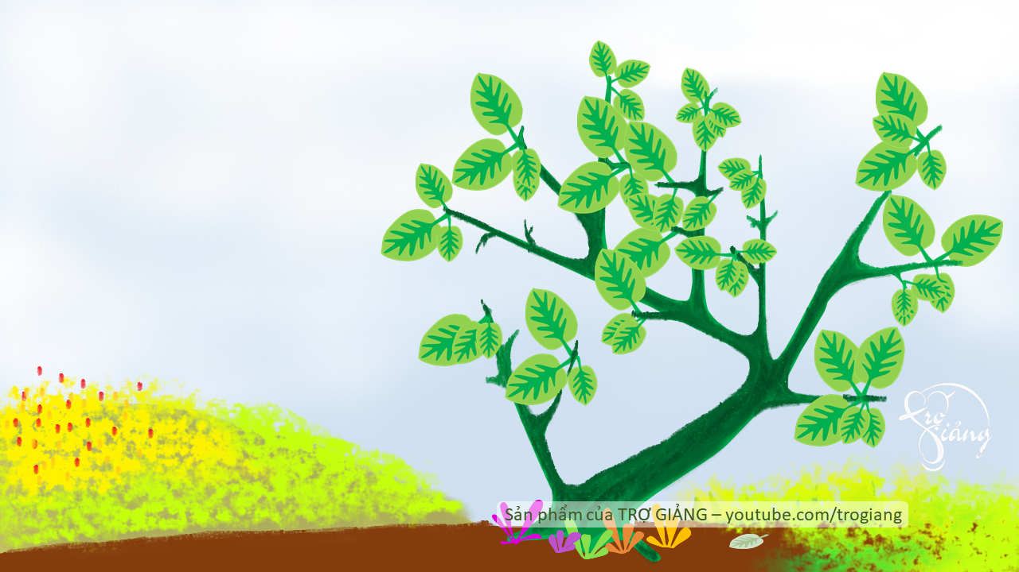
















HÁI HOA
DÂN CHỦ
Con có mẹ như………….
Lá lành đùm…….
Nghĩa mẹ như ……
Bầu ơi thương lấy bí cùng
………………………………………..
Con có cha như…………….
Cá không ăn muối cá ươn
………………………………………………..
Anh em như thể……………..
Chị ngã em…
Điền vào chỗ trống cho đúng vào câu thành ngữ tục ngữ đã học
Công cha như……………
Con có cha như…………………..

Slide 4
KHỞI ĐỘNG: CHẶNG 2

Slide 5





CÂU HỎI 1
Em hãy đặt 1 câu theo mẫu Ai là gì?

Slide 6

CÂU HỎI 2
Trong các câu ca dao tục ngữ sau, câu nào nói về tình cảm gia đình?
A. Anh em như thể tay chân
Rách lành đùm bọc, dở hay đỡ đần
B. Có công mài sắt, có ngày nên kim
C. Uống nước nhớ nguồn

Slide 7
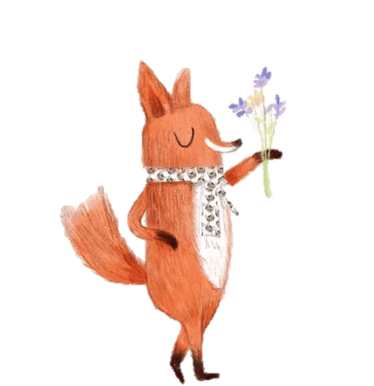



Luyện từ và câu – Tuần 5 So sánh

Slide 8

Thứ năm ngày 7 tháng 10 năm 2021
Luyện từ và câu
So sánh

Slide 9










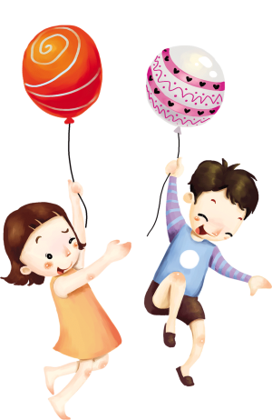


Notes:
Khi so sánh đung đưa nói: Xin chào các bạn, họ hàng phép so sánh nhà tớ hôm nay tổ chức chơi trò chơi trốn tìm. Tớ đã tìm được hết tất cả các anh chị em, còn thiếu đúng 2 kiểu so sánh nữa mà tìm mãi không ra vì họ trốn kĩ quá. Các bạn hãy giải quyết bài tập 1 để giúp tớ tìm ra 2 kiểu so sánh ấy nhé!

Slide 10
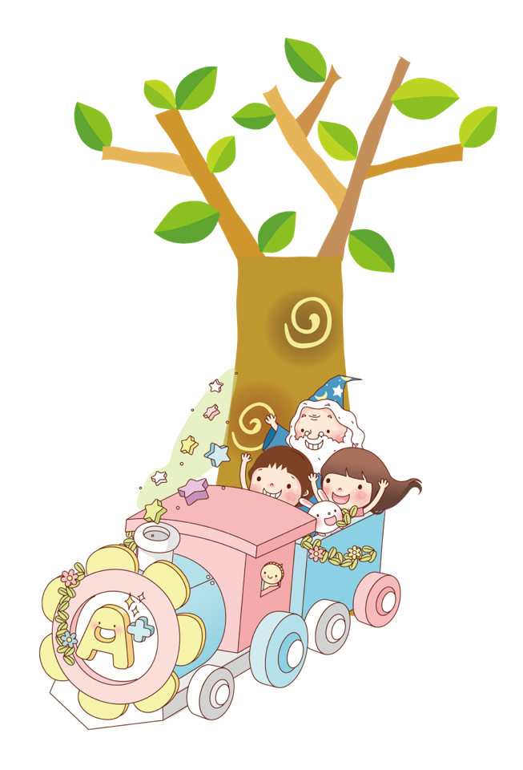

Bài 1: Tìm các hình ảnh so sánh trong những khổ thơ sau:
a) Bế cháu ông thủ thỉ:
- Cháu khỏe hơn ông nhiều!
Ông là buổi trời chiều
Cháu là ngày rạng sáng.
Phạm Cúc
b) Ông trăng tròn sáng tỏ
Soi rõ sân nhà em
Trăng khuya sáng hơn đèn
Ơi ông trăng sáng tỏ.
Trần Đăng Khoa
c) Những ngôi sao thức ngoài kia
Chẳng bằng mẹ đã thức vì chúng con.
Đêm nay con ngủ giấc tròn
Mẹ là ngọn gió của con suốt đời.
Trần Quốc Minh

Slide 11
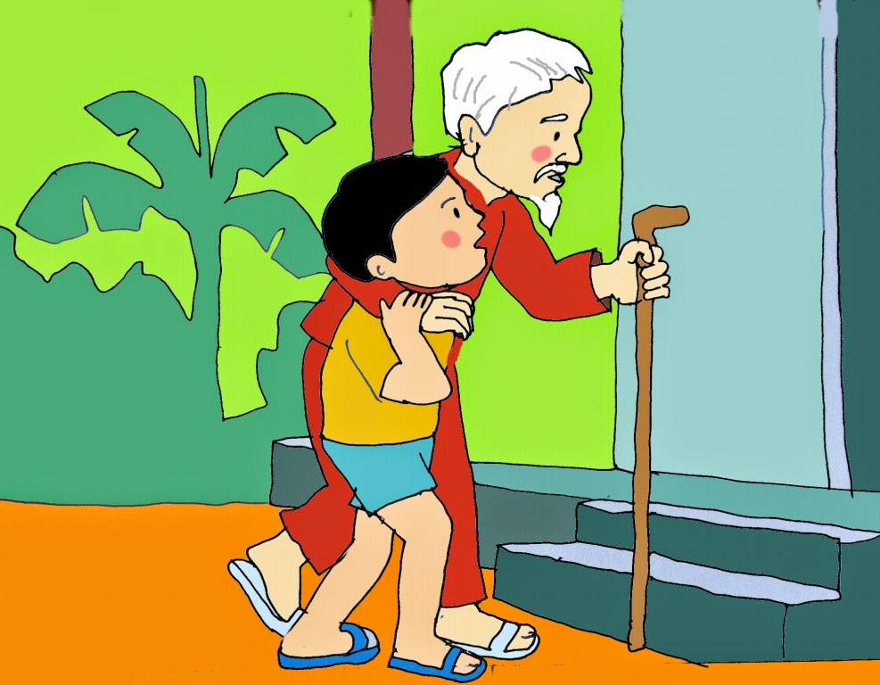
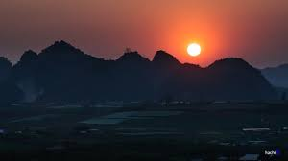
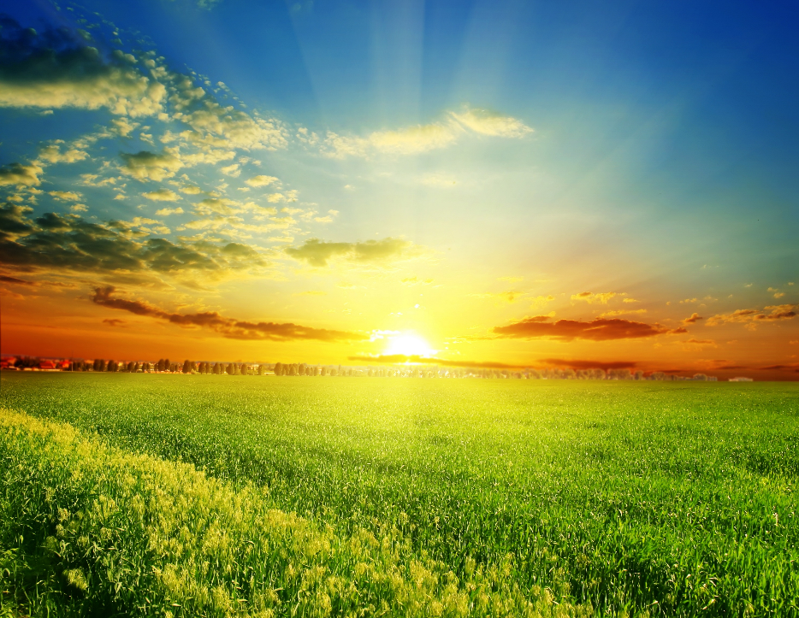
a) Bế cháu ông thủ thỉ:
- Cháu khỏe hơn ông nhiều!
Ông là buổi trời chiều
Cháu là ngày rạng sáng.
hơn kém
ngang bằng
Buổi trời chiều
Ngày rạng sáng

Slide 12
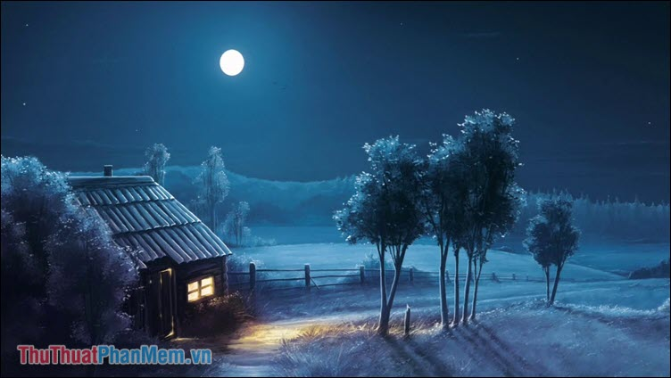
b) Ông trăng tròn sáng tỏ
Soi rõ sân nhà em
Trăng khuya sáng hơn đèn
Ơi ông trăng sáng tỏ.
hơn kém

Slide 13
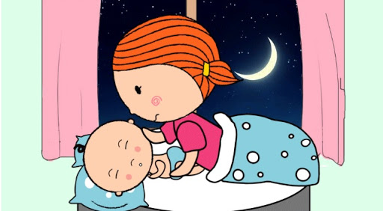
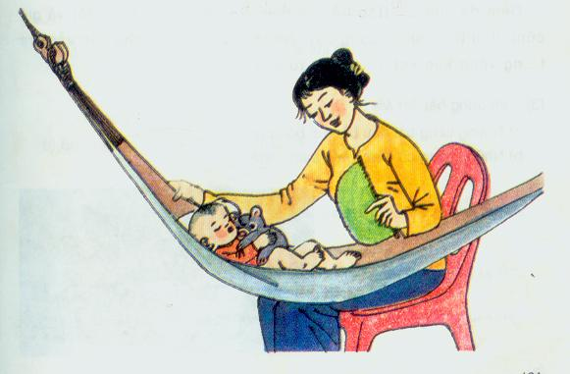
c) Những ngôi sao thức ngoài kia
Chẳng bằng mẹ đã thức vì chúng con.
Đêm nay con ngủ giấc tròn
Mẹ là ngọn gió của con suốt đời.
hơn kém
ngang bằng

Slide 14

So sánh ngang bằng
So sánh hơn kém
Notes:
Ôi, các bạn giỏi quá! Cảm ơn các bạn đã tìm ra 2 anh em nhà so sánh ngang bằng và so sánh hơn kém giúp tớ! Nhưng huhu, trên đường tới đây tớ đã lỡ làm đánh rơi mất từ chỉ sự so sánh rồi. Các bạn có thể 1 lần nữa giúp tớ tìm lại họ thông qua bài tập 2 được không?

Slide 15

Bài 2: Ghi lại các từ so sánh trong những khổ thơ trên
a) Bế cháu ông thủ thỉ:
- Cháu khỏe hơn ông nhiều!
Ông là buổi trời chiều
Cháu là ngày rạng sáng.
Phạm Cúc
b) Ông trăng tròn sáng tỏ
Soi rõ sân nhà em
Trăng khuya sáng hơn đèn
Ơi ông trăng sáng tỏ.
Trần Đăng Khoa
c) Những ngôi sao thức ngoài kia
Chẳng bằng mẹ đã thức vì chúng con.
Đêm nay con ngủ giấc tròn
Mẹ là ngọn gió của con suốt đời.
Trần Quốc Minh

Slide 16
Thứ năm ngày 7 tháng 10 năm 2021
Luyện từ và câu
So sánh
Bài 2
Các từ so sánh là:
đ
a, hơn, là, là
b, hơn
đ
c, chẳng bằng, là
đ

Slide 17


Notes:
Các bạn nhỏ lớp 3H thật tuyệt vời! Bật mi cho các bạn phép so sánh nhà chúng tớ có 1 bất ngờ nho nhỏ ở bài tập 3. Các bạn hãy làm BT3 để xem bất ngờ đó là gì nhé!

Slide 18
Bài 3: Tìm những sự vật được so sánh với nhau trong các câu thơ dưới đây:
Thân dừa bạc phếch tháng năm
Quả dừa – đàn lợn con nằm trên cao.
Đêm hè hoa nở cùng sao
Tàu dừa - chiếc lược chải vào mây xanh.

Slide 19
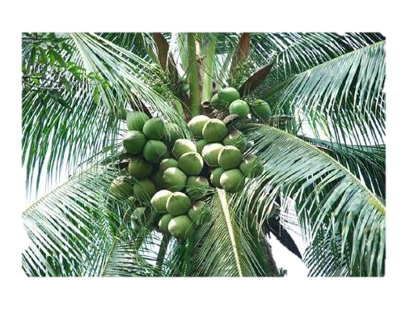
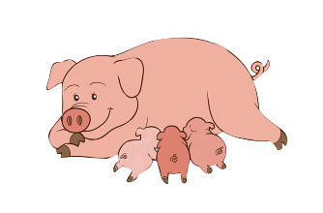
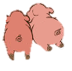

Slide 20

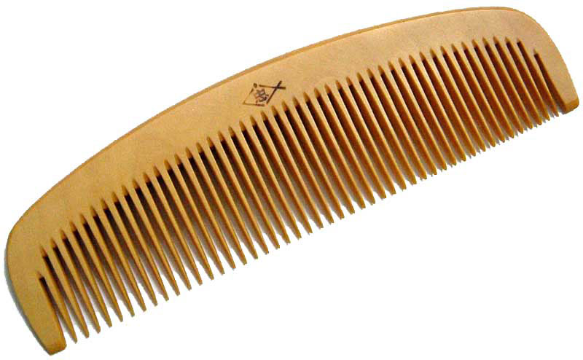

Slide 21

Thân dừa bạc phếch tháng năm
Quả dừa đàn lợn con nằm trên cao.
Đêm hè hoa nở cùng sao
Tàu dừa chiếc lược chải vào mây xanh.
-
-

Slide 22
Thứ năm ngày 7 tháng 10 năm 2021
Luyện từ và câu
So sánh
Bài 3
Các sự vật được so sánh với nhau là:
đ
a, Quả dừa – đàn lợn con.
b, Tàu dừa – chiếc lược.
đ

Slide 23
Quả dừa - đàn lợn con nằm trên cao.
Tàu dừa - chiếc lược chải vào mây xanh.
Bài 4: Hãy tìm các từ so sánh có thể thêm vào những câu chưa có từ so sánh ở bài tập 3:
Trả lời:
Quà dừa như đàn lợn con nằm trên cao.
Quà dừa tựa đàn lợn con nằm trên cao.
Quà dừa là đàn lợn con nằm trên cao.

Slide 24
Quả dừa - đàn lợn con nằm trên cao.
Tàu dừa - chiếc lược chải vào mây xanh.
Bài 4: Hãy tìm các từ so sánh có thể thêm vào những câu chưa có từ so sánh ở bài tập 3:
Trả lời:
Tàu dừa là chiếc lược chải vào mây xanh.
Tàu dừa tựa chiếc lược chải vào mây xanh.
Tàu dừa giống như chiếc lược chải vào mây xanh.

Slide 25
M: Tàu dừa như chiếc lược chải vào mây xanh.
Sự vật A | Từ so sánh có thể thêm vào câu chưa có từ so sánh | Sự vật B
a) Quả dừa | như, ………………………………….. ………………………………………….. | ………………………………………………
b) ………………. | tựa………………………………………………………………………… | …………………………………………..
giống, là , tựa ,
đàn lợn
giống như , tựa như, như là
Tàu dừa
giống , là , như
chiếc lược
tựa như, giống như, như là

Slide 26

So sánh ngang bằng
So sánh hơn kém
Như, tựa như, là, như thể, giống như, tựa, …
Chẳng bằng, không bằng, hơn, kém,…

Slide 27

CẢM ƠN CÁC BẠN NHỎ!
Notes:
Hôm nay tớ được tham gia tiết học với các bạn rất vui. Hẹn gặp lại các bạn ở những tiết học sau nhé!

